Slide 1
파이썬
중급과정
2025 MY PAUL SCHOOL
PYTHON INTERMEDIATE COURSE
CHOI JAE SEONG
Week 01

Slide 2
Chapter 02
변수와 연산자
본 강의교안에 사용된 일부 그림의 저작권은 김종훈, 김동건과 한빛아카데미㈜에 있습니다.
본 자료에는 인터넷에서 다운받아 사용한 그림이나 수식들이 일부 있으니 학습 외 다른 용도로 사용하거나
외부로 유출을 금해주시기 바랍니다.

Slide 3
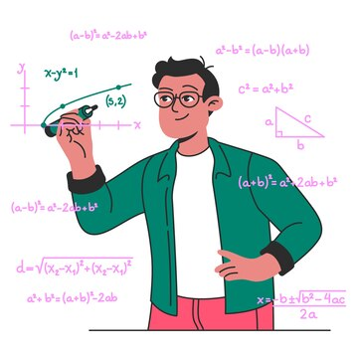
CONTENTS
2.1
변수
2.2
자료형
2.3
입력과 출력
2.4
연산자

Slide 4
01
변수

Slide 5
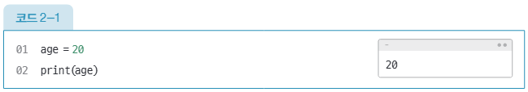

01
변수의 개념
변수(Variable)
- 프로그램이 실행되는 동안 값을 저장하는 공간
- 변수에 값을 저장하고 출력하기
변수에 값 대입하기
- 파이썬에서는 다음과 같은 방식으로 여러 변수에 값을 대입할 수 있음

Slide 6
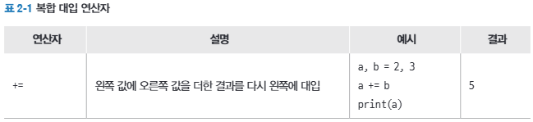
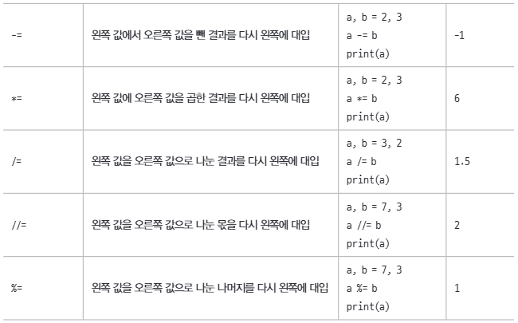
01
변수의 개념
복합 대입 연산자
- 연산한 값을 다시 대입하는 연산자를 말함.

Slide 7
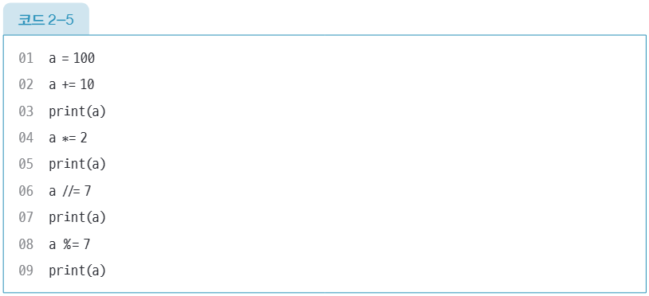
01
변수의 개념
복합 대입 연산자
- 다음 코드 실행 결과를 유추해봅시다.

Slide 8
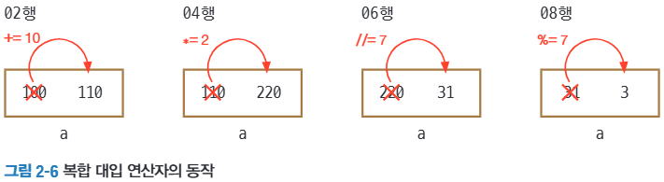
01
변수의 개념
복합 대입 연산자

Slide 9
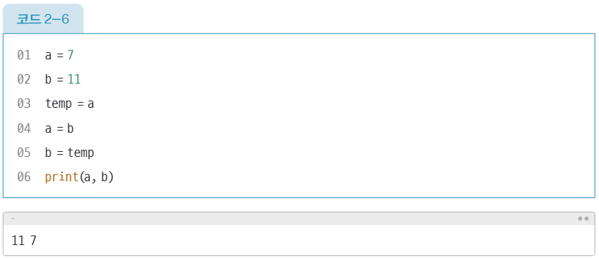
LAB
LAB 2.1.1: 두 변수의 값 교환하기
- a의 값인 7과 b의 값인 11을 교환하는 프로그램을 설계

Slide 10
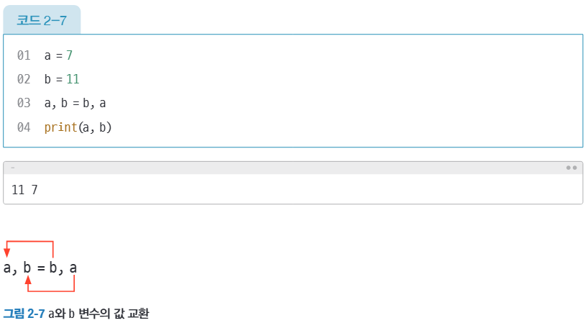
LAB
LAB 2.1.1: 두 변수의 값 교환하기
- a의 값인 7과 b의 값인 11을 교환하는 프로그램을 설계

Slide 11
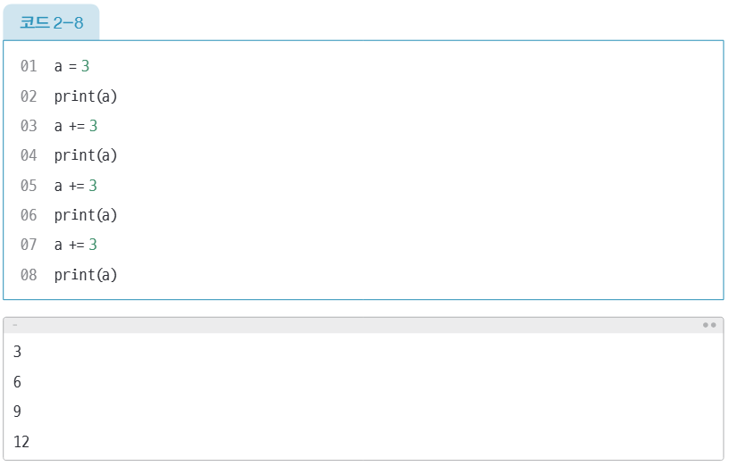
LAB
LAB 2.1.2: 배수 구하기
- 복합 대입 연산자 += 기호를 이용해서 3의 배수 중 처음 네 개를 출력하는 프로그램을 설계

Slide 12
01
변수의 개념
다시 한 번 lambda
- 다음의 코드를 분석해봅시다.
print(list(map(lambda x: x * 3, range(1, 5))))
- lambda x: x * 3 x라는 하나의 매개변수를 받아 x에 3을 곱한 값을 반환
print(list(map(lambda x: x * 3, range(1, 5))))
- map(function, iterable) 반복 가능한(iterable) 객체의 요소에 특정 함수(function)을 적용한 결과를 반환
print(list(map(lambda x: x * 3, range(1, 5))))
즉, range(1, 5)에서 생성된 1, 2, 3, 4 각각에 대해 lambda x: x * 3 함수가 호출됨
map 함수는 바로 리스트를 반환하지 않고, 각 결과를 포함하는 map 객체를 생성

Slide 13
01
변수의 개념
다시 한 번 lambda
- map 객체를 실제 파이썬 리스트로 변환
print(list(map(lambda x: x * 3, range(1, 5))))
- 최종 출력 값
print(list(map(lambda x: x * 3, range(1, 5))))
[3, 6, 9, 12]

Slide 14
02
자료형

Slide 15
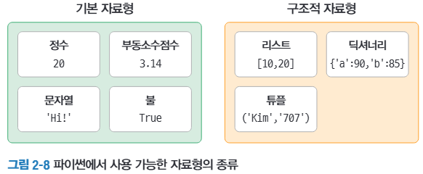
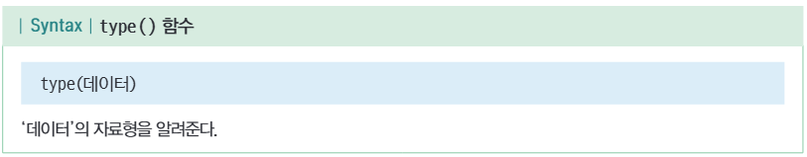
01
자료형
자료형의 개요
- 데이터의 자료형을 확인할 때 type()이라는 함수를 사용한다.

Slide 16
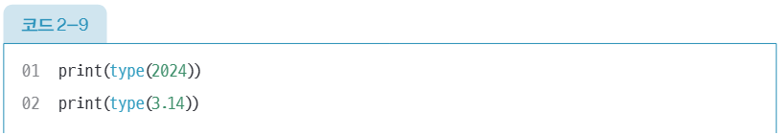
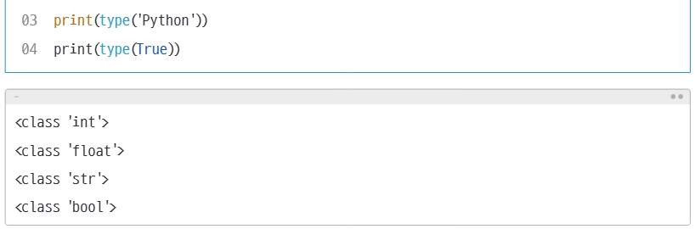
01
자료형
자료형의 개요

Slide 17
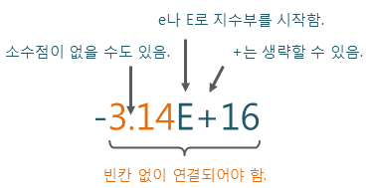
01
자료형
Floating Point
- 실수를 컴퓨터에서 표현하는 방식으로, 소수점의 위치가 유효숫자에 따라 달라지는 것을 의미함.

Slide 18
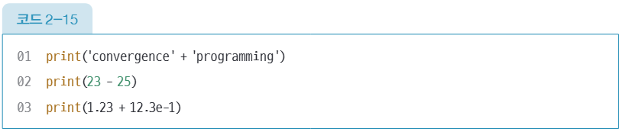
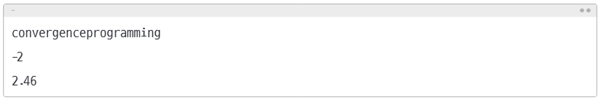
LAB
LAB 2.2.1: 다양한 자료형
- 다음 코드의 실행 결과를 유추해봅시다

Slide 19
03
입력과 출력

Slide 20
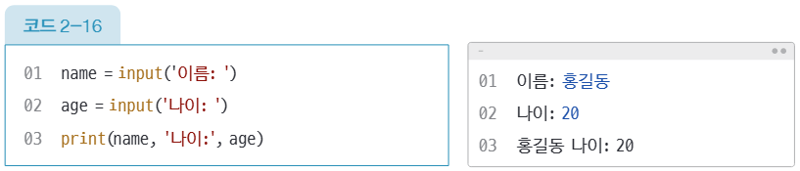
01
입력
문자열 입력받기
- 사용자로부터 이름을 입력받아 name에 저장하고 나이를 입력받아 age에 저장하여 출력하는 프로그램
숫자 타입의 문자열 입력받기
- input()함수를 통해서 입력받는 데이터는 문자열로 저장된다.
- 정수로 받고 싶다면 int()함수를 통해 변환해 주어야 함
- 소수형태로 받고 싶다면 float()함수를 통해 변환해 주어야 함

Slide 21
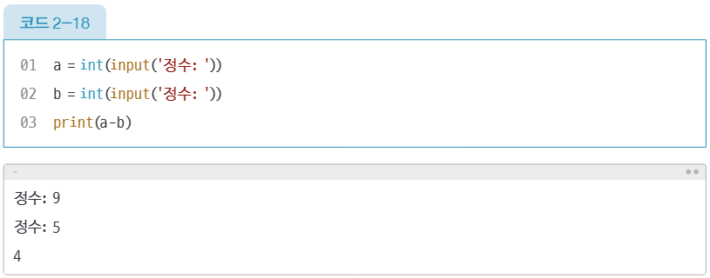
01
입력
정수 타입의 문자열 입력받기
- input()함수를 통해서 입력받는 데이터는 문자열로 저장된다.
- 정수로 받고 싶다면 int()함수를 통해 변환해 주어야 함

Slide 22
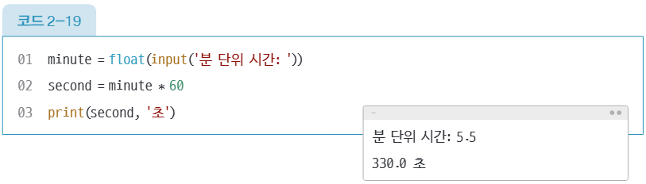
01
입력
소수 타입의 문자열 입력받기
- input()함수를 통해서 입력받는 데이터는 문자열로 저장된다.
- 소수형태로 받고 싶다면 float()함수를 통해 변환해 주어야 함

Slide 23
01
입력
문자열 분할
- 긴 문자열을 더 작은 부분들로 나누는 과정.
- 데이터 처리, 텍스트 분석, 파일 파싱 등 다양한 상황에서 매우 유용함.
sentence = "빨리 수업이 끝났으면 좋겠다."
- split() 메서드는 문자열을 특정 구분자(delimiter)를 기준으로 나누어 list로 저장
sentence = "빨리 수업이 끝났으면 좋겠다."
print(sentence.split())
['빨리', '수업이', '끝났으면', '좋겠다.']
split()의 구분자는 공백을 default 값으로 가진다.

Slide 24
01
입력
Split() 활용
- 나눌 횟수의 최대치를 설정할 수 있음
- 최대 2번까지 분할하는 코드
str1 = "a bc def ghij"
print(str1.split(' ',2))
['a', 'bc', 'def ghij']
- 줄 바꿈을 기준으로 나눌 때는 splitlines()를 사용할 수 있음
text = """column1
column2
column3"""
lines = text.splitlines()
print(lines)
['column1', 'column2', 'column3']

Slide 25
01
입력
Split() 활용
sen = "apple,ban, 12 Wow"
print(sen.split())
['apple,ban,', '12', 'Wow']
- ()안에 구분자를 추가할 수 있다.
sen = "apple,ban, 12 Wow"
print(sen.split(',')) # ','를 기준으로 분할
['apple', 'ban', ' 12 Wow']
공백과 콤마(,) 두개를 기준으로 나누려면 어떻게 해야 될까?

Slide 26
01
입력
Split() 활용
- replace() 함수 활용
- 콤마(,)를 공백으로 바꾸고 split() 적용
sen = "apple,ban, 12 Wow"
print(sen.replace(',', ' '))
apple ban 12 Wow
sen = "apple,ban, 12 Wow"
result = sen.replace(',', ' ').split()
['apple', 'ban', '12', 'Wow']

Slide 27
01
입력
re 모듈 활용
- replace() 함수를 사용하지 않고도 여러 구분자를 지정해 줄 수 있음
import re
sen = "apple,ban, 12 Wow"
result = re.split(r'[,\s]+', sen) # 콤마(,)와 공백(\s)을 구분자로 사용
print(result)
['apple', 'ban', '12', 'Wow']
정규 표현식
- 파이썬에서는 슬래시(/)로 감싸는 대신 string literal r"" 안에 작성.
- r은 "raw string"을 의미하며, 이 방식으로 작성하면 escape 문자와 같은 특수 문자가 그대로 전달되어
정규표현식에서 올바르게 해석됨.
JavaScript에서는 슬래시(/)를 정규표현식에 사용함
String litera은 프로그램의 소스 코드에서 따옴표로 묶인, 그 자체로 값을 나타내는 고정된 문자열을 말함

Slide 28
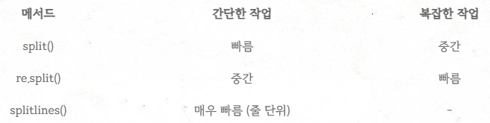
01
입력
정규 표현식 vs split()
- 간단한 분할에는 split()이 더 빠르다.
- 복잡한 패턴에는 정규표현식(re.split())이 유용할 수 있다.
성능 비교

Slide 29
01
입력
Q1. split()와 splitlines()의 주요 차이점은?
split()은 주로 특정 구분자로 문자열을 나눌 때 사용하고
splitlines()는 줄 바꿈을 기준으로 문자열을 나눈다.
Q2. 빈 문자열을 split()하면 어떻게 될까?
print("".split())
[]
print("".split(','))
['']

Slide 30
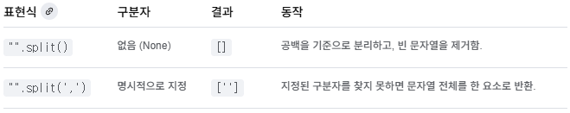
01
입력
print("".split())의 결과: []
- split()에 구분자를 지정하지 않으면, 파이썬은 연속된 공백 문자를 단일 구분자로 간주함.
- 문자열의 시작이나 끝에 있는 공백, 또는 분리 과정에서 생성되는 빈 문자열을 결과 리스트에 포함하지 않음.
- 따라서, 빈 문자열에는 분리할 내용이 전혀 없기 때문에 빈 리스트를 반환.
print("".split(','))의 결과: ['']
- split(',')처럼 구분자(여기서는 ,)를 명시적으로 지정하면, 파이썬은 지정된 구분자를 기준으로만 분리함.
- 구분자가 문자열에서 발견되지 않으면, 문자열 전체를 하나의 요소로 담은 리스트를 반환.
- 빈 문자열 ""에는 ,가 없으므로, "" 자체가 리스트의 유일한 요소가 됨.

Slide 31
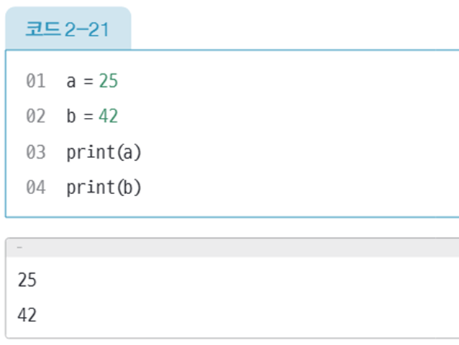
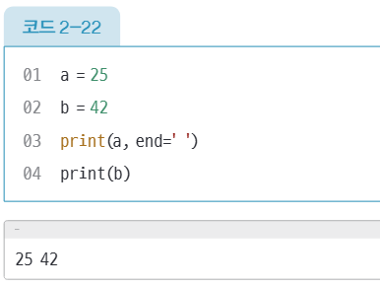
02
출력
print()함수가 여러 개일 때 출력 결과 확인
- 기본적으로 print()는 한번 출력하고 줄을 바꾼다.
- end=''을 통해 줄이 바뀌지 않도록 할 수 있음.

Slide 32
03
Formatting
'{}'를 사용한 formatting
- 포맷팅하는 값의 데이터 타입에 관계없이 그냥 {}을 써주면 된다.
- {:.2f} : 실수를 표현할 때 소수점 아래 둘째 자리 까지만 표현되도록 반올림.
- {:.3f} : 소수점 아래 셋째 자리까지 표현되도록 반올림.
something = '볼펜'
EA = 2
one_length = 5.343
scale = 'cm'
print('{} {}개의 길이는 {}{} 입니다.'.format(something, EA, one_length*EA, scale))
#실수 포맷팅 소수점 반올림 하기
print('{} {}개의 길이는 {:.2f}{} 입니다.'.format(something, EA, one_length*EA, scale))
볼펜 2개의 길이는 10.686cm 입니다.
볼펜 2개의 길이는 10.69cm 입니다.

Slide 33
03
Formatting
'{}'를 사용한 formatting
- {:>3} 이라고 적으면 포맷팅하는 데이터를 표현할 때 3자리를 차지하라는 의미가 되고, '>'가 있음으로써 오른쪽 정렬을 진행하게 됨.
- {:0>3} 과 같이 :과 정렬기호(<, >, ^) 사이에 0을 넣어주면, 미리 차지해 놓은 3자리 중에 빈자리를 0으로 채움.
print(1234567890) #자릿 수 표현 위함
print('{:>3}'.format('5')) # >는 오른쪽정렬
print('{:<3}'.format('5')) # <는 왼쪽정렬
print('{:^3}'.format('5')) # ^는 가운데정렬
print('{:0>3}'.format(5)) # 빈자리를 0으로 채울 수도 있음
1234567890
5
5
5
005

Slide 34
03
Formatting
'{}'를 사용한 formatting
- {:>10} : 10자리를 차지하고 오른쪽 정렬을 해서 표현
- {:<10f} : f를 넣어주면 정수 5를 표현할 때도 실수로 표현됨. '<'가 들어갔기 때문에 왼쪽 정렬.
- {:^10.2f} : '^'가 있으니 가운데 정렬이고, 10이 있으니 10자리를 차지함. 2f가 있으니 소수점 둘째자리 까지만 표현.
가운에 정렬을 할 때는 소수점과 소수점 아래 자릿수까지 다 고려해서 가운데 정렬을 진행한다는 것을 확인할 수 있음
print('{}'.format(1234567890))
print('{:>10}'.format(5)) # >는 오른쪽정렬
print('{:<10f}'.format(5)) # <는 왼쪽정렬, 실수는 기본적으로 소수점6자리까지 표현
print('{:^10.2f}'.format(5)) # ^는 가운데정렬, 10을 썼으니 10자리 기준 가운데 정렬, 소수점 2자리 감안해서 가운데 정렬
1234567890
5
5.000000
5.00
f-string이나 format() 함수로 실수를 포맷팅할 때,
소수점 자릿수를 따로 지정하지 않으면 기본적으로 소수점 이하 6자리까지 출력하는 규칙이 있음

Slide 35
03
Formatting
f-string formatting
- 문자열 가장 앞에 f를 붙여주고 시작
- 바로바로 {}을 쓰고 그 안에 어떤 값을 이 자리에 표현할지 적는다.
something = '볼펜'
EA = 2
one_length = 5.343
scale = 'cm'
print(f'{something} {EA}개의 길이는 {one_length*EA}{scale} 입니다.')
print(f'{something} {EA}개의 길이는 {one_length*EA:.1f}{scale} 입니다.')
볼펜 2개의 길이는 10.686cm 입니다.
볼펜 2개의 길이는 10.7cm 입니다.

Slide 36
03
Formatting
f-string formatting
- f'{char_a:>5}' : : 이후에 >이 있으니 오른쪽 정렬이고, 5가 있으므로 5자리를 차지함
- f'{int_a:0<5}’ : : 과 < 사이에 0이 들어갔으므로 미리 확보해 놓은 5자리 중에서 왼쪽 정렬로 값을 표현하고 남은 빈자리가 0으로 채워지게 됨.
char_a = '5'
int_a = 5
print(1234567890)
print(f'{char_a:>5}') # >는 오른쪽정렬
print(f'{char_a:<5}') # <는 왼쪽정렬
print(f'{char_a:^5}') # ^는 가운데정렬
print(f'{int_a:0<5}')# <는 왼쪽정렬, 빈자리를 0으로 채울수도 있음
1234567890
5
5
5
50000
기본적으로 {} 포맷팅의 특성을 그대로 가짐

Slide 37
03
Formatting
f-string formatting
- f'{int_a:>10f}’ : {} 안에 f라고 타입을 지정해주면 정수를 받아와도 실수로 표현됨.
기본적으로 소수점 아래 6자리까지 표현.
- f'{int_a:^10.2f}’ : 포맷팅할 변수 명 우측에 : 을 적고 ^이 있으니 가운데 정렬, 10이 있으니 총 10자리를 차지함.
.2f가 있으니 실수로 표현하되 소수점 아래 둘째자리까지 표현함.
- 가운데 정렬을 할 때는 소수점과 소수점 아래 자리들까지 함께 고려해서 표현함.
int_a = 5
print(1234567890)
print(f'{int_a:>10f}') # >는 오른쪽정렬, 정수를 넣어도 f로 포맷팅하면 실수로 표현
print(f'{int_a:^10.2f}') # ^는 가운데정렬, 10을 썼으니 10자리 기준 가운데 정렬, 소수점 2자리 감안해서 가운데 정렬
1234567890
5.000000
5.00

Slide 38
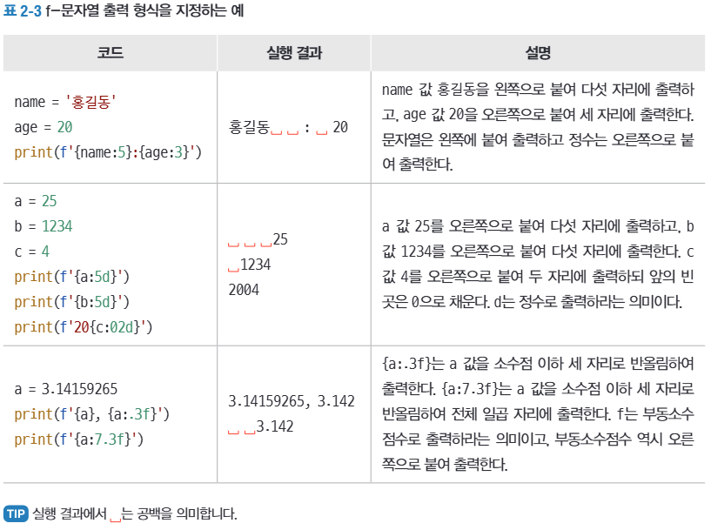
03
Formatting
f-string formatting
{}안의 d는 정수, f는 floating point를 의미함

Slide 39
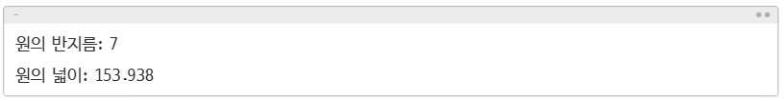
LAB
LAB 2.3.1: 원의 넓이 구하기
- 원의 반지름을 입력받아 원의 넓이를 구하는 프로그램을 설계
- 원주율은 3.14159265로 계산한다.
- 원의 반지름을 7로 입력 받으면 다음과 같은 결과가 나온다.
- f-string formatting을 사용하여 프로그램을 설계하시오.

Slide 40
04
연산자

Slide 41
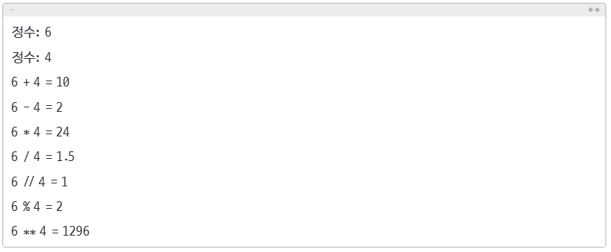
01
산술 연산자
두 수의 산술 연산 출력하기
- 사용자로부터 두 정수 a와 b를 입력받는다. 아래와 같은 결과가 나오도록 프로그램을 설계하시오.
Code 2-27

Slide 42
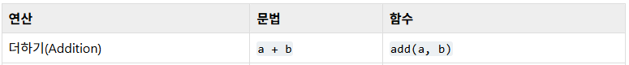
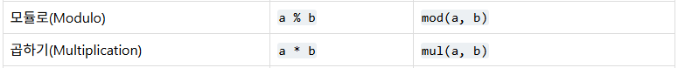
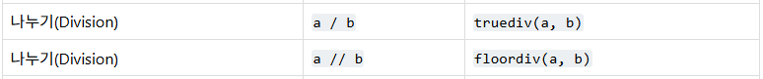
01
산술 연산자
두 수의 산술 연산 출력하기
- Operator 모듈
참고: https://docs.python.org/ko/3/library/operator.html

Slide 43
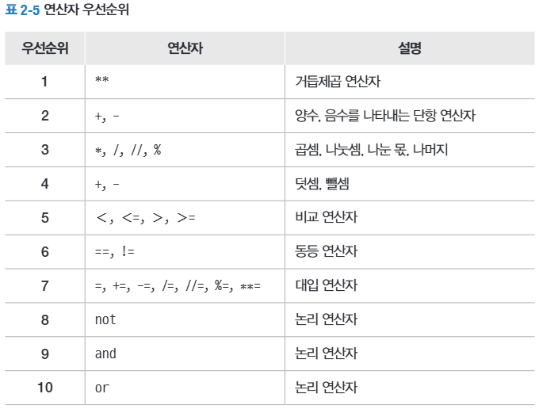
02
연산자의 우선순위

Slide 44
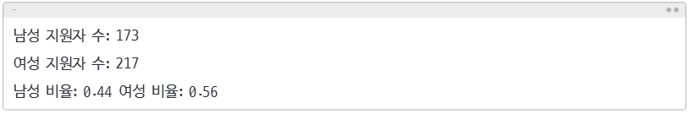
LAB (Code 2-30)
LAB 2.4.1: 남녀 비율 계산하기
- 남성 지원자 수와 여성 지원자 수를 입력받아 전체 지원자 중에서 남성이 차지하는 비율과
여성이 차지하는 비율을 구하려고 한다.
- 사용자가 남성 지원자 수(173), 여성 지원자 수(217)를 입력했을 때, 다음과 같이 출력되도록
프로그램을 설계하시오.

Slide 45
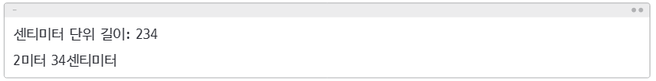
LAB (Code 2-31)
LAB 2.4.2: 길이 단위 변환하기
- 사용자로부터 입력받은 센티미터 단위의 길이를 미터와 센티미터 단위로 변환하고자 한다.
- 센티미터 단위 길이로 234를 입력 받았을 때, 다음과 같이 출력되도록 프로그램을 설계하시오.

Slide 46
05
플러스 예제

Slide 47
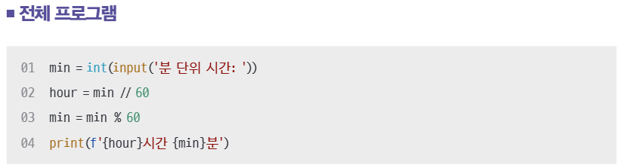
01
시간 단위 변환기
분 단위 시간을 시간과 분 단위로 변환하기
- 1시간은 60분
- 230(분)이 입력 되었을 때 3시간 50분이라 출력되도록 프로그래밍하시오.

Slide 48
01
시간 단위 변환기
초 단위 시간을 시간, 분, 초 단위로 변환하기
- 1시간은 60분, 1분은 60초
- 8750(초)이 입력 되었을 때 2시간 25분 50초라고 출력되도록 프로그래밍하시오.

Slide 49
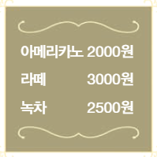
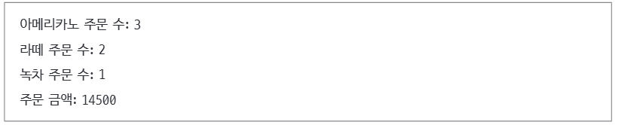
02
주문 금액 계산기
주문 금액 계산기
- 주문한 음료 가격을 합해서 금액을 계산하는 프로그램을 설계해보자.

Slide 50
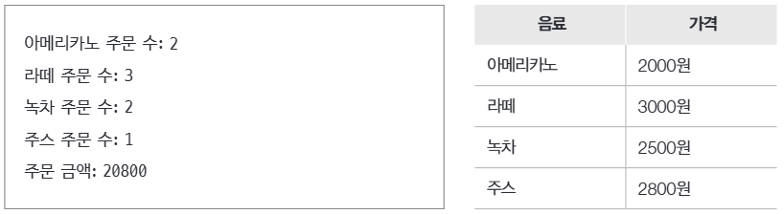
02
주문 금액 계산기
주문 금액 계산기 - 변형
- 음료 가격이 다음과 같을 때, 주문 금액을 계산하는 프로그램을 작성하세요.
단, 가격표가 아래와 같이 dictionary 형태로 주어졌다고 가정합니다.
cafe = {'아메리카노': 2000, '라떼': 3000, '녹차': 2500, '주스': 2800}

Slide 51
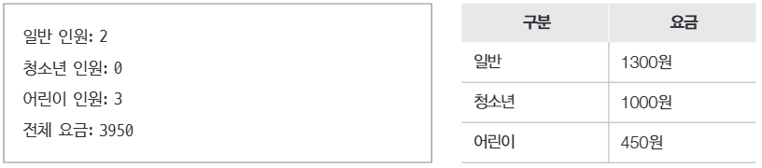
02
주문 금액 계산기
버스 요금 계산기
- 버스 요금이 다음과 같을 때, 전체 요금을 계산하는 프로그램을 작성하세요.

Slide 52
06
연습 문제

Slide 53
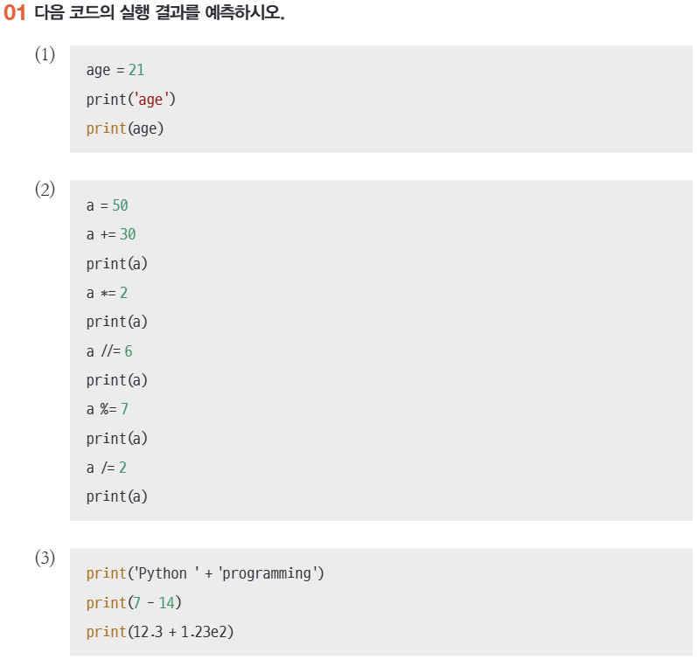
연습 문제

Slide 54
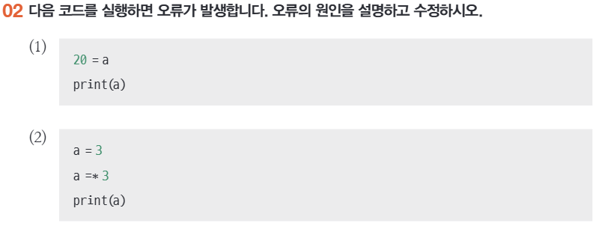
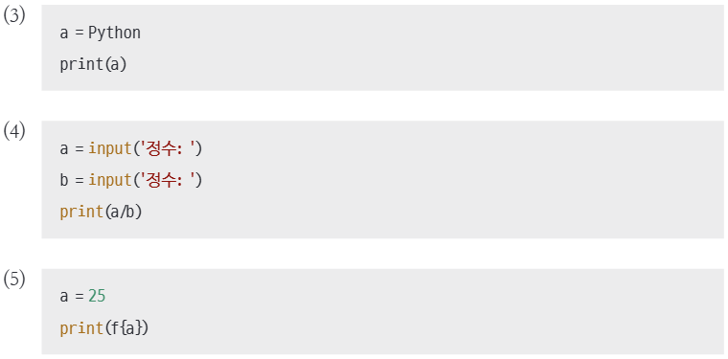
연습 문제

Slide 55
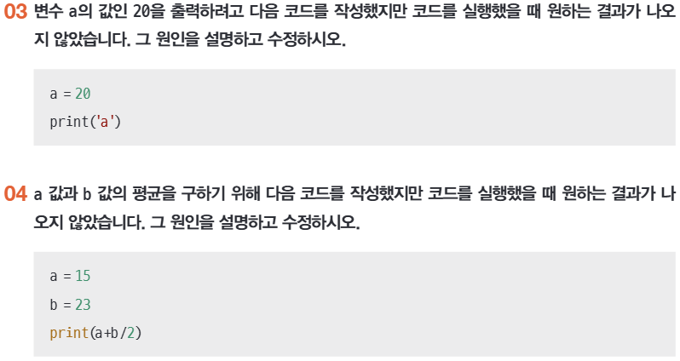
연습 문제

Slide 56
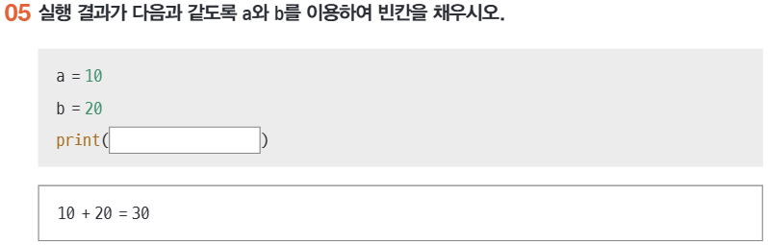
연습 문제

Slide 57
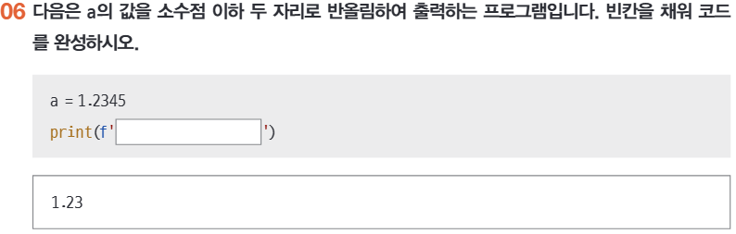
연습 문제

Slide 58
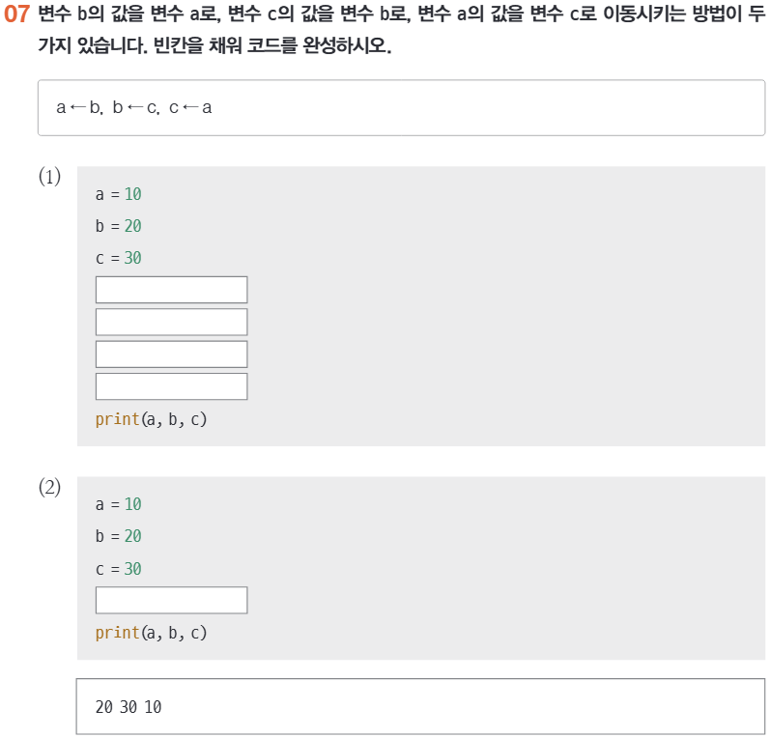
연습 문제

Slide 59
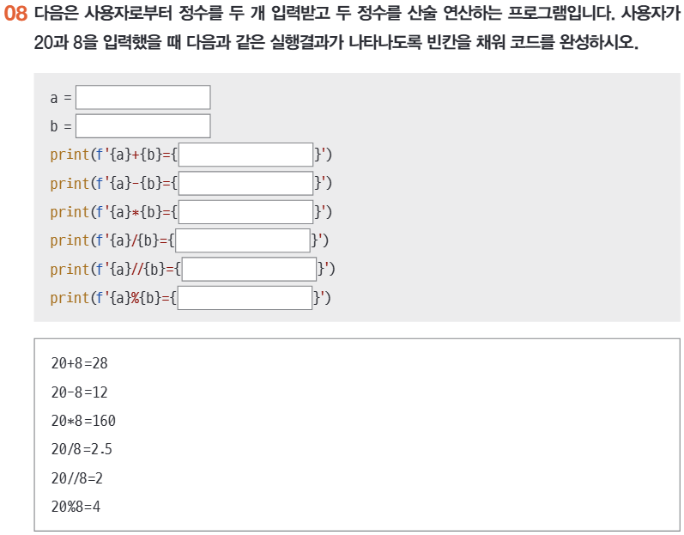
연습 문제

Slide 60
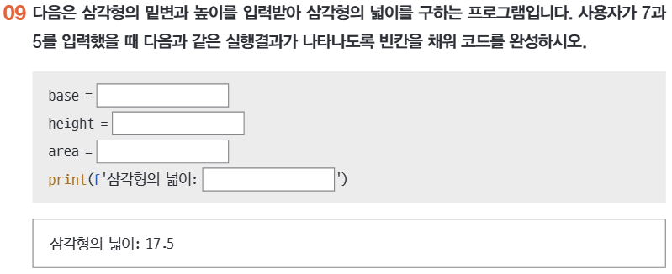
연습 문제

Slide 61
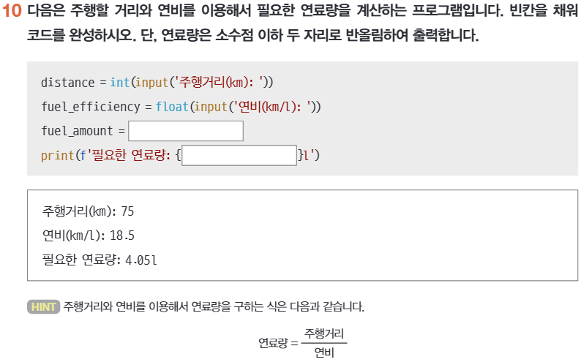
연습 문제

Slide 62
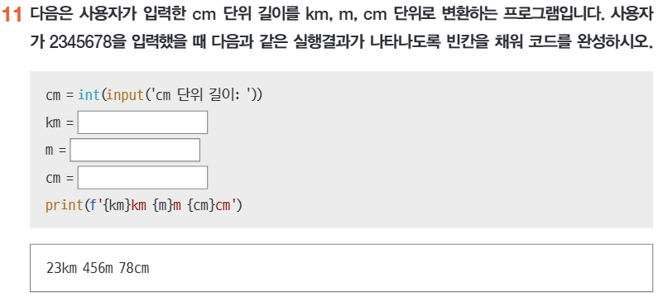
연습 문제

Slide 63
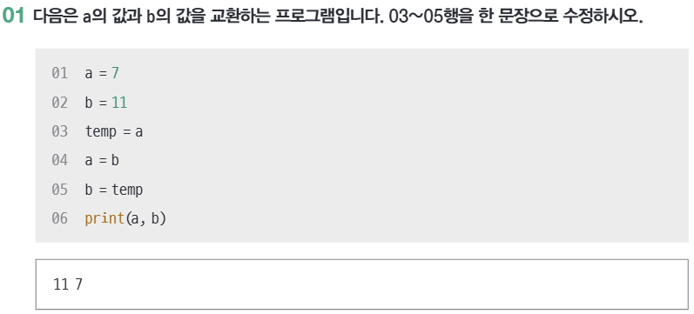
프로그래밍 문제

Slide 64
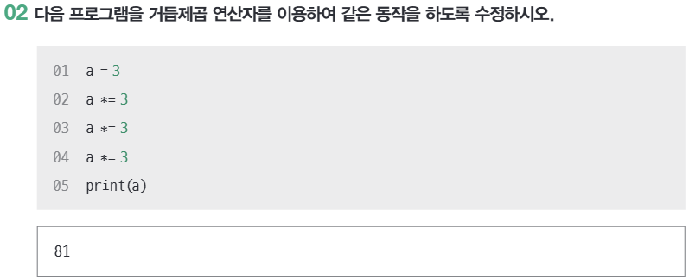
프로그래밍 문제

Slide 65

프로그래밍 문제

Slide 66

프로그래밍 문제

Slide 67
Question?

